Slide 1
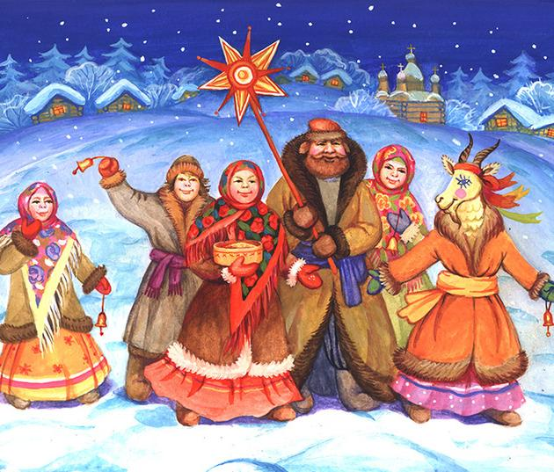
«Рождественские святки.»
Кружок «Радуга»ДДТ» №2 г Верея
«Как мы рождество встречали,
Да колядовали…»

Slide 2
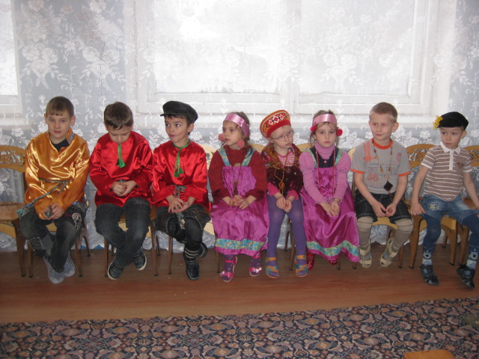
Собрались мы с вами для беседушки, Собрались мы с вами для забавушки.
Как когда-то наши прадедушки, Ну а с ними и прабабушки.
Приходили на веселые святки, На песни всем миром да загадки…….

Slide 3
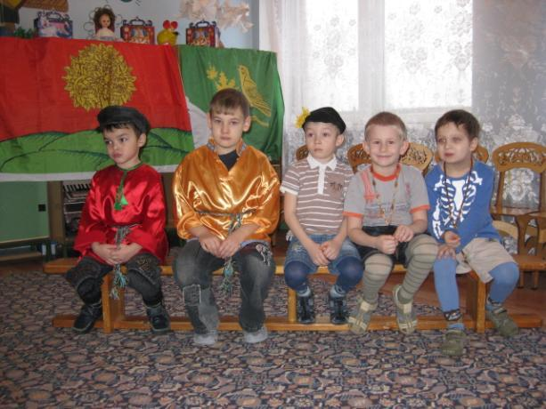
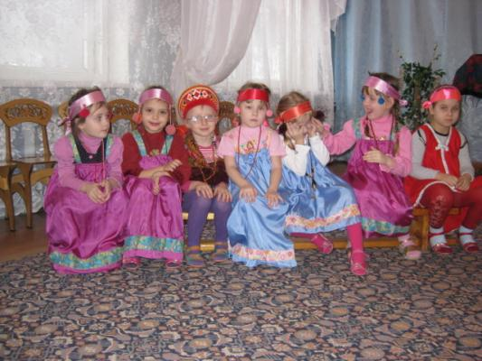
Мы сегодня вместе с вами попробуем представить, как праздновали этот замечательный праздник, наши бабушки, наши дедушки. А сядем мы как на посиделках садились. Девицы здесь, а добрых молодцев вот здесь посадим.

Slide 4
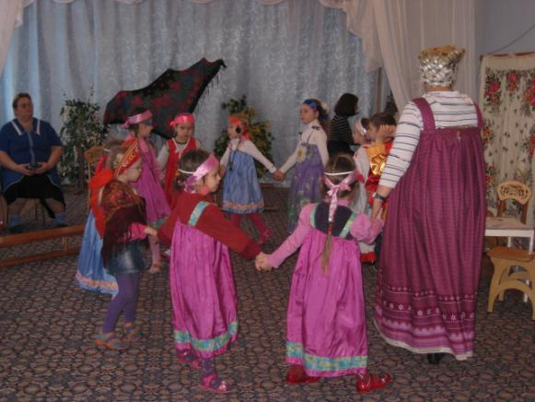
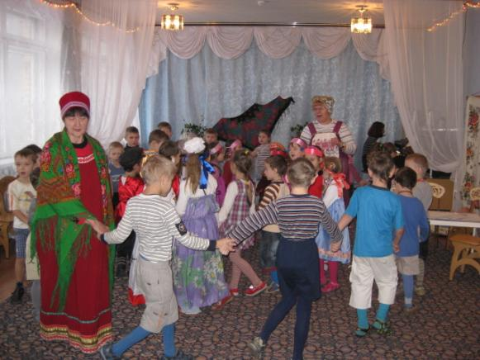
Хоровод «Как на тоненький ледок»
Как на тоненький ледок, выпал беленький снежок,
Ой, лёли, ой, снежок….

Slide 5
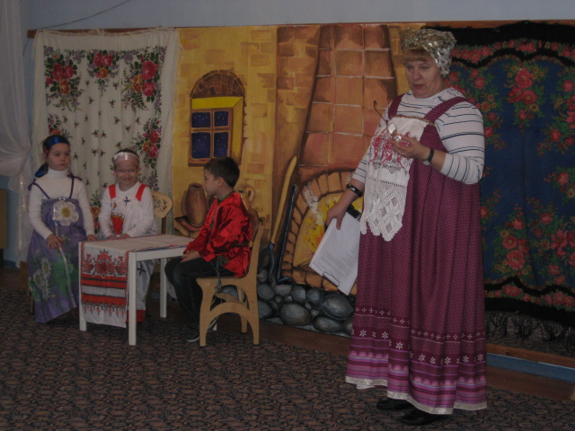
Давайте с вами заглянем в русскую избу.
Собирайся, народ, разевай пошире рот.
В нашей горнице веселье – нынче Святок продолженье!
.

Slide 6
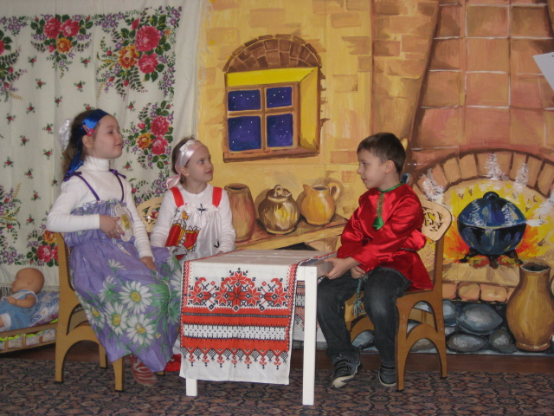
Хозяйка. Интересно, придут к нам нынче ряженые или нет?
Хозяин. А приготовила ли ты, Наталья, чем ряженых-то угощать?

Slide 7
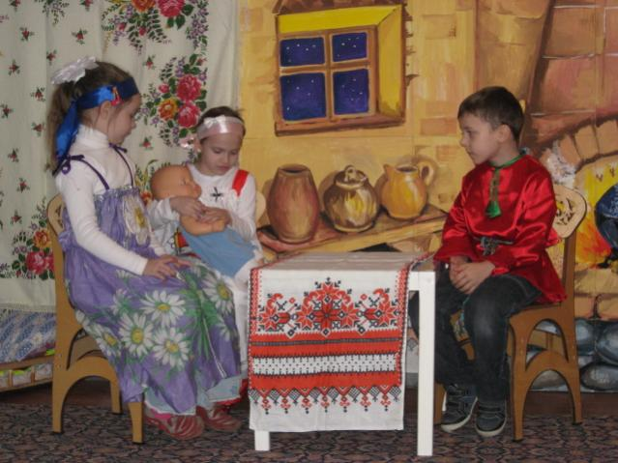
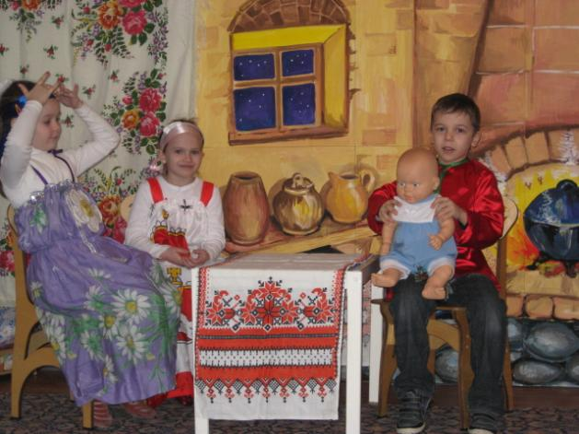
Сценка «В деревенской избе»
Хозяйка. Да приготовить-то приготовила, да вот придут ли? Ой, кажется, дочка проснулась. Потягушечки, подрастушечки!
Хозяин. Теперь моя очередь с дочкой позабавиться. Еду , еду к бабе, к деду В дырявых лопаточках,, по рытвинкам по кочкам…

Slide 8
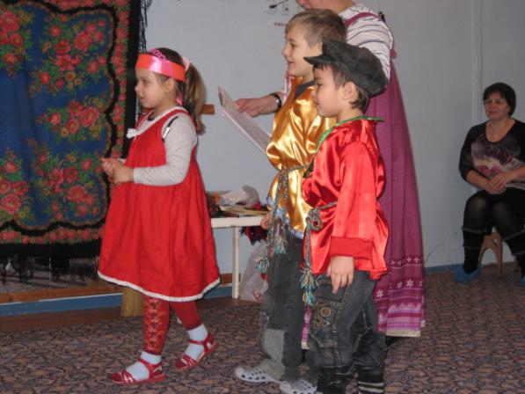
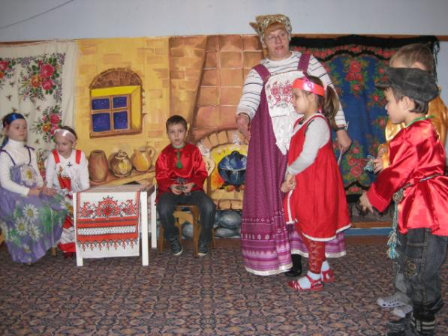
Входят ряженные, разнаряженные……
Здравствуйте, хозяева добрые!
С Новым годом!
С Новым счастьем!
Ты, хозяин, не томи,
Поскорее подари!

Slide 9
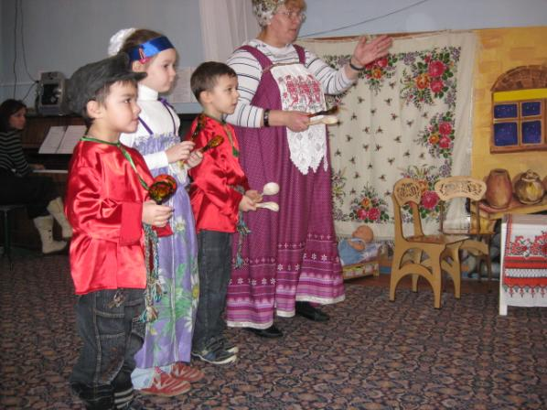
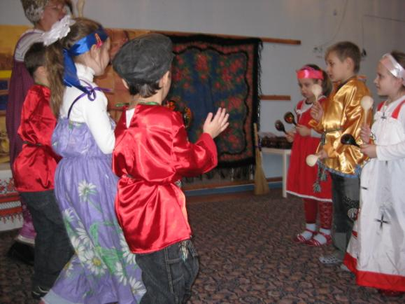
Ансамбль ЛОЖКАРИ.
Русская народная песня « Во кузнице»
Во ку, во ку кузнице,во ку, во ку кузнице
Во кузнеце, молодые кузнецы…
Они, они куют, они, они куют
Они куют и приговаривают
Молоткам приколачивают

Slide 10
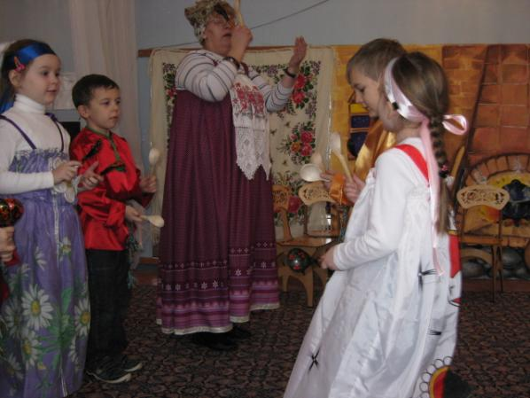
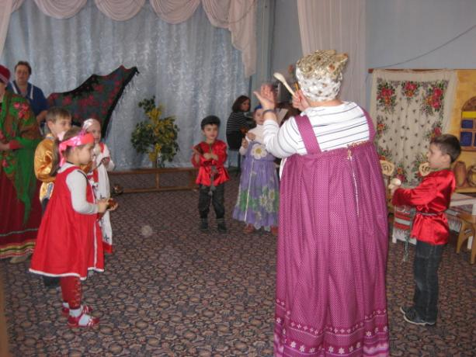
Песню весело поём
В ложки звонко дружно бьём, песня наша не простая, она очень заводная . Русская народная и даже хороводная «Во кузнице»
Пойдем Дуня во лесок, во лесок…..
Сошьём Дуня сарафан, сарафан

Slide 11
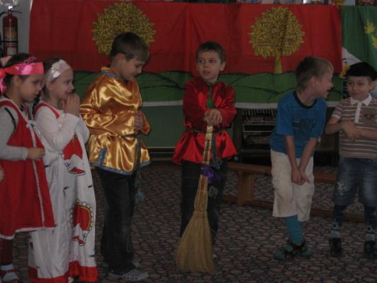
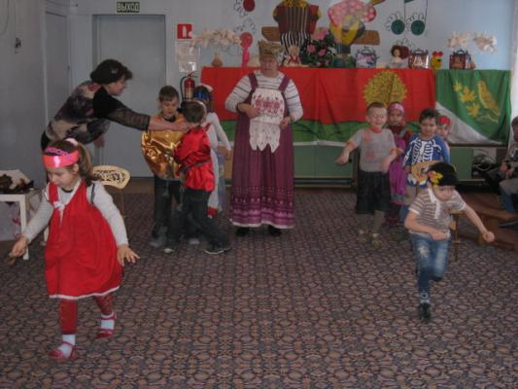
Ну, а какой святочный праздник без игр, шуток-прибауток, без веселых игр и соревнований?
Игра«Чудеса в решете»
Ну ка ,ребятишки молодцы, посмотрю какие вы удальцы . Под музыку по одной горошине нужно перенести из одного блюдца в другое.
Игра «Ведьмина метелка».
У кого после окончания музыки метёлка остался в руках, тому загадку про зиму загадывать.

Slide 12
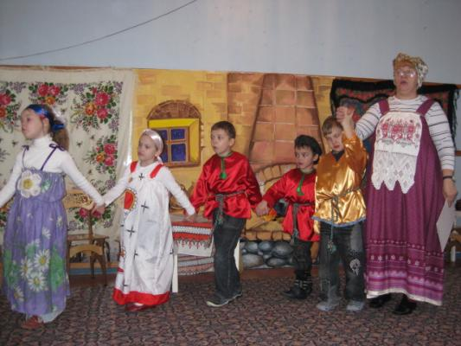
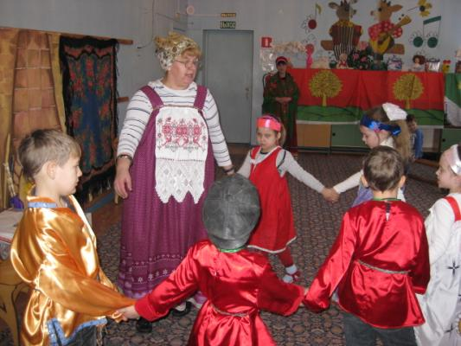
Мы ходили, мы искали коляду святую.
По всем дворам, по проулочкам.
А нашлась коляда да у вашего двора!
Полно нам тут коледовати,
Пойдем на улицу гуляти
На улице бубенцы, ложки,
На улице звонкие гармошки

Slide 13
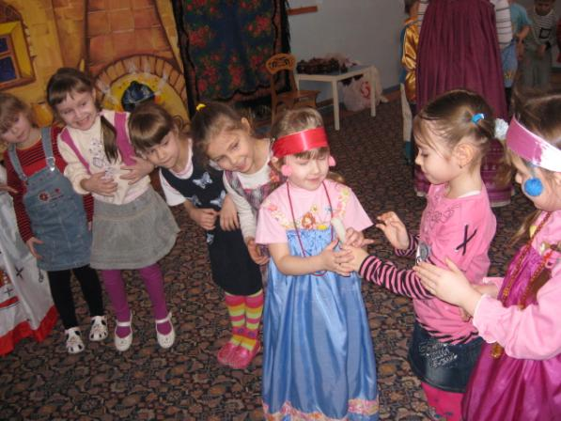
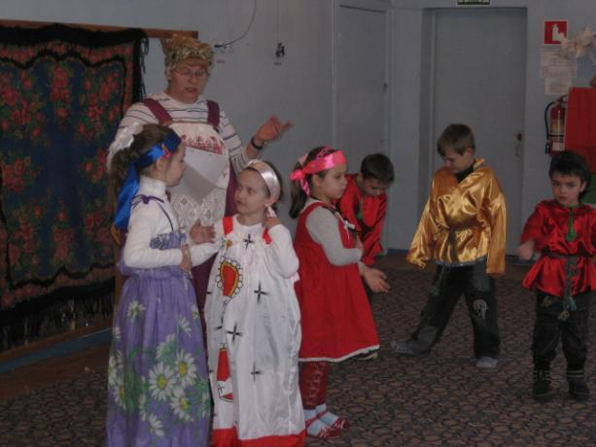
Гадай, девица, гадай
Да судьбу свою узнай,
С кем петь, с кем плясать,
С кем в игры играть.
Гадание со свечой.
Суженый, ряженый, ты ко мне повернись,
Ты со мной подружись
Раз в Крещенский вечерок Девушки гадали:
За ворота башмачок, Сняв с ноги, бросали….

Slide 14
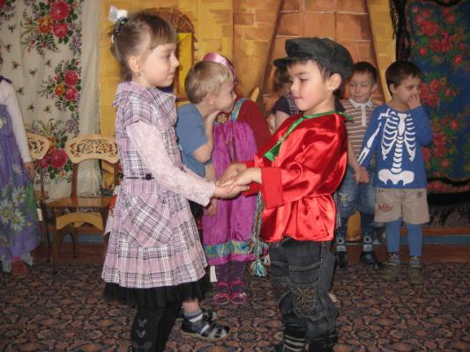
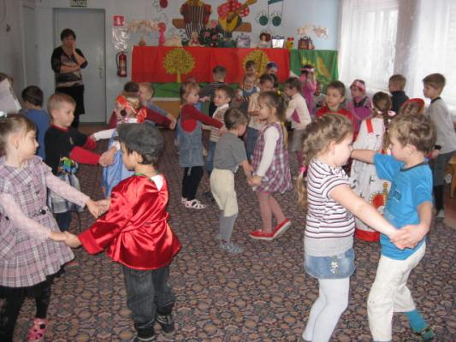
А уж вы вставайте, добрые молодцы
Да поглядите-то, какие красны девицы- Любую выбирай
Да и пляску начинай.
«Русская плясовая»
Коляда-моляда Всех ребят созвала,
Всех ребят созвала, Всем гостинцы раздала.
Эх топну ногой, да притопну другой
Сколько я не топочу, всё равно плясать хочу..

Slide 15
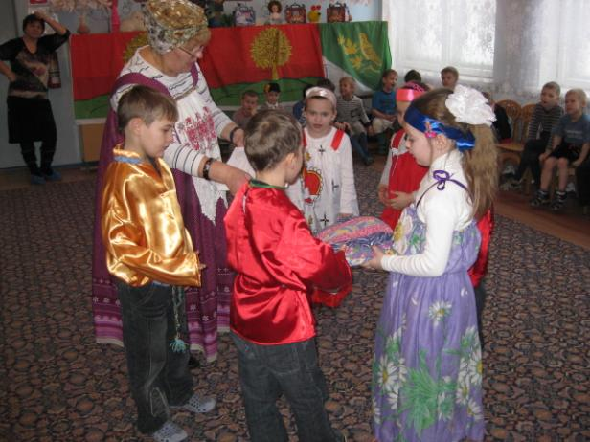
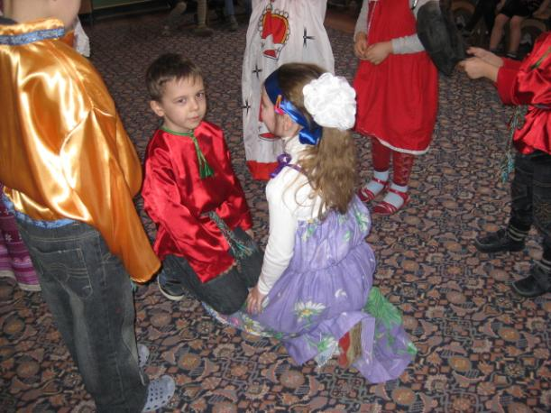
Русская народная игра «Подушечка».
Дети стоят по кругу. У одного из мальчиков в руках небольшая подушечка. Во время пения первого куплета дети передают подушечку рядом стоящему ребенку
Подушечка-раздушечка, моя пуховая.
Ой лели-лели-лели, моя пуховая.
Кому цветик, кому алый, а мне красну девку.
Ой лели-лели-лели, а мне красну девку.
На коленочки поставлю, целовать заставлю.
Ой лели-лели-лели, целовать заставлю.

Slide 16
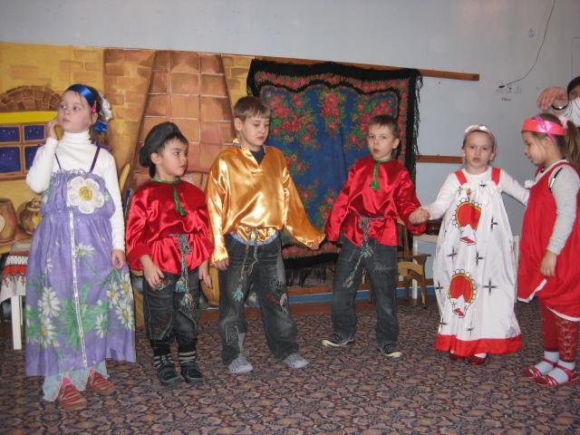
Колядки, колядки
Собрались ребятки
По деревне пошли
Бабку Коляду нашли.

Slide 17

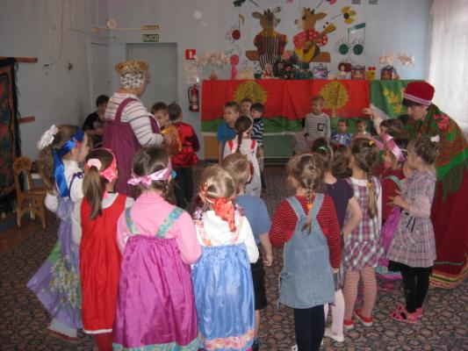
Хоровод «Коляда -Маляда»
Колядки, колядки
Собрались ребятки
По деревне пошли
Бабку Коляду нашли.
Наша бабка Коляда всех ребят созвала
Все гостинцы раздала
Спасибо тебе, бабка, бабка-Колядка

Slide 18
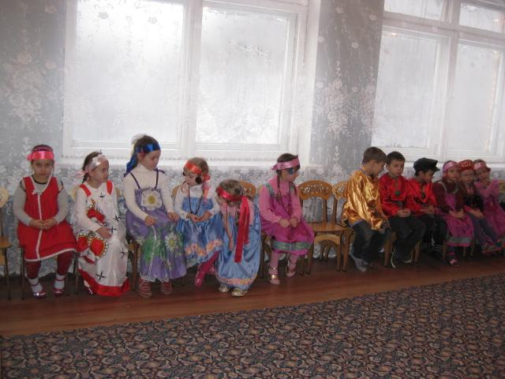
Ну, что ж, ребята, наш праздник подошёл к концу.
Загадаем все желание,
Чтобы легче стало прощанье!
Чтобы счастье и веселье круглый год,
Чтоб гостей невпроворот!

Slide 19
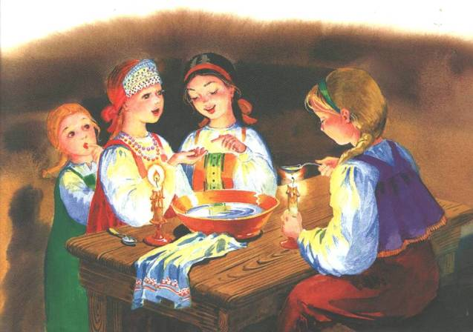
КОНЕЦ.

